Slide 1

Il lettore automatico
L’officina e gli strumenti di lettura automatica sul web
LE VIE DELLA PAROLA 1 aprile 2019 “Come cambiano le forme della lettura”

Slide 2
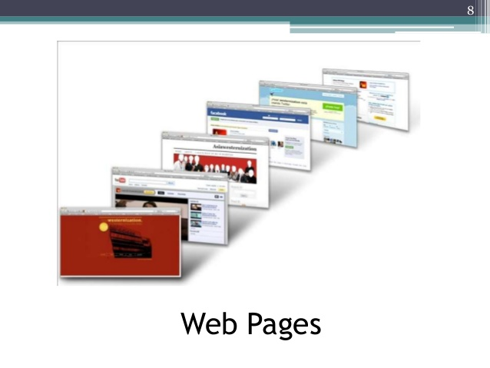

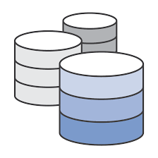

La “galassia” dei dati
Web, social network
Gestionali, ERP, CRM
Raccolta ed elaborazione dati
Sviluppo testo: Elaborazione di dati e sintesi concettuale

Slide 3
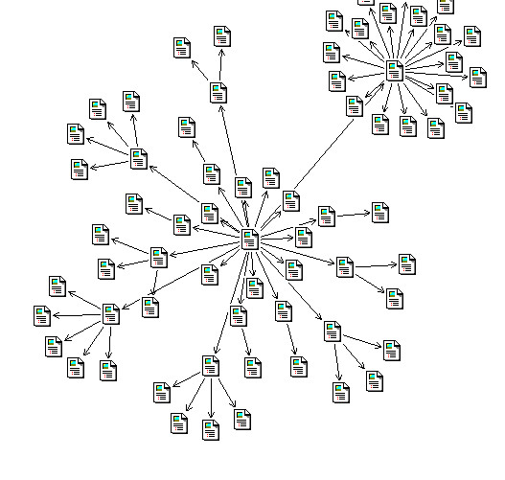
Cercare i dati
Una delle attività di Google è cercare link sulle pagine web
La principale attività è rispondere alle domande degli utenti sulla base delle loro preferenze

Slide 4

Come è fatto un link crawler?
Uno strumento per raccogliere dati
Tutti i programmi di cui parleremo sono scaribili da
https://github.com/claudiotubertini/lettore_bulimico

Slide 5
Come è fatto un link crawler?
Scarichiamo tutti i link contenuti nella home page di clueb.it
from urllib.request import urlopen, urljoin
import re
def download_page(url):
return urlopen(url).read().decode('utf-8')
def extract_links(page):
link_regex = re.compile('<a[^>]+href=["\'](.*?)["\']', re.IGNORECASE)
return link_regex.findall(page)
if __name__ == '__main__':
target_url = 'https://clueb.it/'
clueb = download_page(target_url)
links = extract_links(clueb)
for link in links:
print(urljoin(target_url, link))
Se scriviamo lo script in un file chiamato link_crawler.py lo possiamo eseguire così:
python3 link_crawler.py > output.csv

Slide 6
Come è fatto un link crawler?
from urllib.request import urlopen, urljoin
import re
def download_page(url):
return urlopen(url).read().decode('utf-8')
def extract_links(page):
link_regex = re.compile('<a[^>]+href=["\'](.*?)["\']', re.IGNORECASE)
return link_regex.findall(page)
if __name__ == '__main__':
target_url = 'https://clueb.it/'
clueb = download_page(target_url)
links = extract_links(clueb)
for link in links:
print(urljoin(target_url, link))
2
3
1

Slide 7

Come è fatto un link crawler?
link_regex = re.compile('<a[^>]+href=["\'](.*?)["\']', re.IGNORECASE)
link_regex.findall(page)
La prima riga definisce l’espressione regolare da cercare
La seconda effettua la ricerca
Per chi non lo ricordasse ecco un esempio di link:
‘<a href=”clueb.it”>clueb.it</a>’
Esistono modi più efficienti (e veloci) di cercare
contenuti nelle pagine web

Slide 8
Ecco il risultato della ricerca
https://clueb.it/chi-siamo/ https://clueb.it/comitato-scientifico/ https://clueb.it/contattaci/ https://clueb.it/librerie/ https://clueb.it/docenti/ https://clueb.it/sviluppatori/ https://clueb.it/informazioni-utili/ https://clueb.it/informazioni-utili/condizioni-generali/ https://clueb.it/informazioni-utili/spedizioni/ https://clueb.it/informazioni-utili/privacy/ https://clueb.it/ https://clueb.it/ https://clueb.it/libreria/ https://clueb.it/ http://www.rivisteclueb.it/riviste/index.php/etnoantropologia http://riviste-clueb.online/index.php/anpub/index http://jemis.rivisteclueb.it/ http://riviste-clueb.online/professionesociale http://rivisteclueb.it/riviste/index.php/quadsav/index https://comprendre.online/index.php/comp http://www.clueb-testi.it …………………………………………… ecc. ecc.

Slide 9
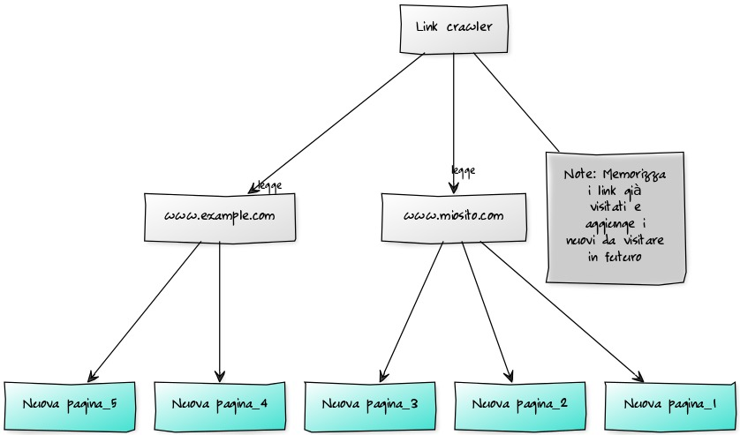

Slide 10
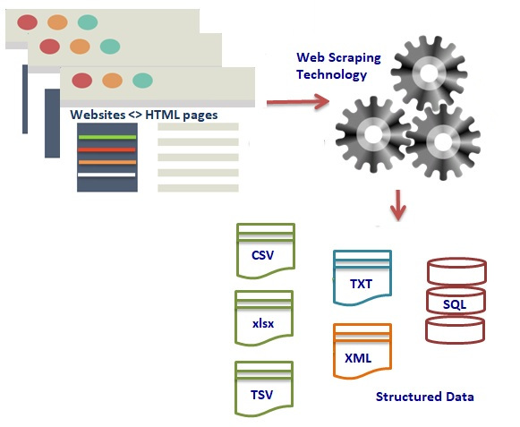
E’ possibile raccogliere dati da pagine web che li espongono pubblicamente, riorganizzarli e riutilizzarli.
I PASSI NECESSARI
Scaricare una pagina web
Individuare i dati ritenuti utili
Riorganizzarli mediante strutture e linguaggi adeguati

Slide 11
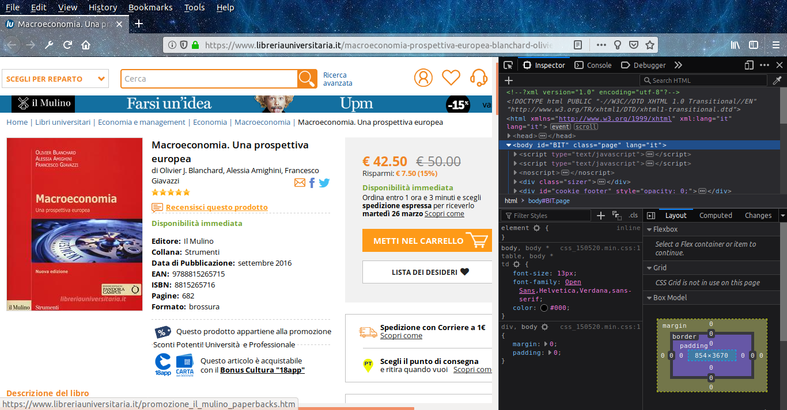
Il dato che interessa deve essere prima individuato all’interno della pagina web

Slide 12
“Leggere” una pagina
Il risultato sarà:
Editore: Il Mulino
Collana: Strumenti
Data di Pubblicazione: settembre 2016
EAN: 9788815265715
ISBN: 8815265716
Pagine: 682
Formato: brossura
from lxml import html from lxml import etree Import requests link = 'https://www.libreriauniversitaria.it/ Macroeconomia-prospettiva-europea-blanchard-olivier /libro/9788815265715' response = requests.get(link) source_code = response.content html_elem = html.fromstring(source_code) for e in html_elem.xpath('//ul[@class="dettagli-prodotto"]/li'): print(e.text_content())

Slide 13
“Leggere” una pagina: xpath e css selectors
from lxml.cssselect import CSSSelector sel = CSSSelector('ul.dettagli-prodotto li) for e in sel(html_elem): print(e.text_content())
Si ottiene lo stesso risultato dell’xpath precedente:
Editore: Il Mulino
Collana: Strumenti
Data di Pubblicazione: settembre 2016
EAN: 9788815265715
ISBN: 8815265716
Pagine: 682
Formato: brossura

Slide 14

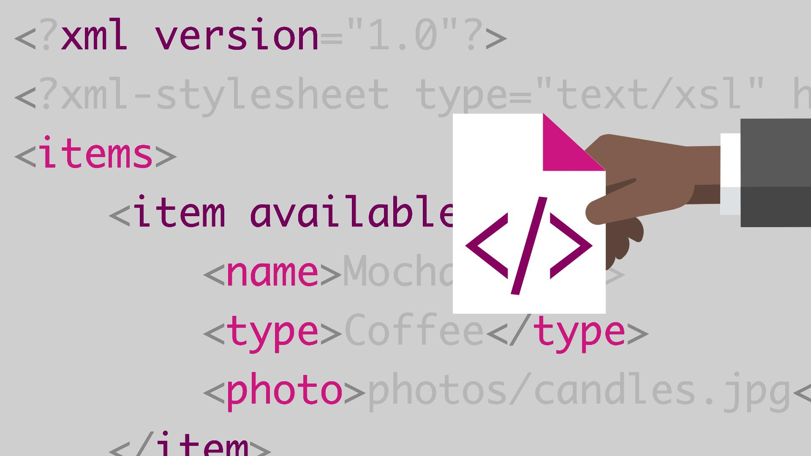
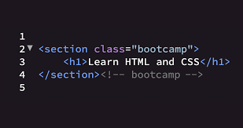
Cercare informazioni su una pagina di testo
Espressioni Regolari
‘s/[a-z]/*/;’:
XPath:
‘/items/item[@available]’
CSS Selectors:
‘section.bootcamp’

Slide 15
I dati sono disponibili sulle pagine web
Le relazioni tra i dati non sono specificate: vengono dedotte dal contesto e richiedono quindi un lettore umano.
I motori di ricerca individuano alcuni punti rilevanti e li presentano come risultati, ad esempio il tag ‘head/title’, alcune parole chiave nei testi, ecc.
E se introducessimo nelle pagine web alcuni tags che illustrano le relazioni fra gli oggetti di cui parliamo?

Slide 16
La pagina web
<!DOCTYPE html> <html> <head><meta charset="UTF-8"><title> I Promessi Sposi</title> </head> <body> <div itemscope="" itemtype="http://schema.org/Book" itemprop="mainEntity"> <img itemprop="image" src="" alt="Alessandro Manzoni"/> <p> <span itemprop="name">I promessi sposi</span> — <link itemprop="url" href="https://it.wikipedia.org/wiki/I_promessi_sposi" /><br /> di <a itemprop="author" href="https://it.wikipedia.org/wiki/Alessandro_Manzoni">Alessandro Manzoni</a></p></div> <div itemtype="http://schema.org/Offer" itemscope="" itemprop="offers"> <p> <span itemprop="name">I promessi sposi</span><br /> <meta itemprop="priceCurrency" content="EURO" /> <span itemprop="price">€ 19.95</span></p> <p><link itemprop="availability" href="http://schema.org/InStock">In Stock</p></div> </div> </body> </html>
Oltre a tag strutturali ne vediamo altri che individuano e illustrano aspetti contenutistici. Questi tag introducono relazioni e attributi tra gli oggetti..

Slide 17
Estrarre dati
import extruct import requests import json from w3lib.html import get_base_url r = requests.get('https://www.libreriauniversitaria.it/macroeconomia-prospettiva-europea-blanchard-olivier/libro/9788815265715') base_url = get_base_url(r.text, r.url) data = extruct.extract(r.content, base_url=base_url) res = json.dumps(data) with open('microdata.json', 'w') as file: file.write(res)
{"microdata": [ ...
"type": "http://schema.org/Offer",
"properties": {"itemCondition": "http://schema.org/NewCondition",
"priceCurrency": "EUR",
"price": "42.5",
"availability": "http://schema.org/InStock"}
},
…………...

Slide 18
Le serializzazioni dei dati
Microdata
RDFa
JSON-LD
Il 52% dei siti di maggior diffusione usa una qualche forma di dato strutturato Tratto da https://w3techs.com/technologies/overview/structured_data/all
Per vedere un esempio di come passare da una serializzazione a un’altra andate su:
https://schema.org/Book

Slide 19
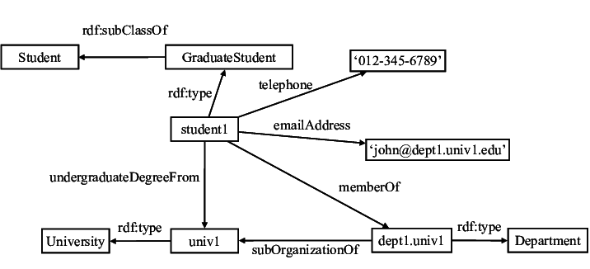
Dare “significato” ai dati: il futuro del web
Diversamente dalla semantica filosofica
il “significato” attribuito ai dati riguarda solo alcune relazioni fra dati (rese esplicite dalle serializzazioni JSON-LD, RDFa, ecc.) secondo il modello:
Ad esempio: “Claudio scrive un blog” diventa:
subject: https://clueb.it/author/claudio/
predicate: http://xmlns.com/foaf/0.1/weblog
object: https://clueb.it/blog/

Slide 20
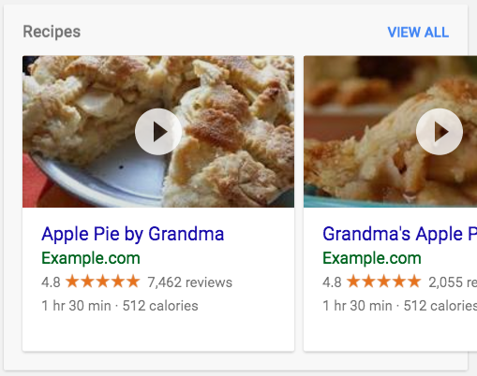
Come Google recepisce i dati strutturati
<script type="application/ld+json">
{
"@context": "https://schema.org/",
"@type": "Recipe",
"name": "Grandma's Holiday Apple Pie",
"author": "Elaine Smith",
"image": "http://images.edge-generalmills.com/56459281-6fe6-4d9d-984f-385c9488d824.jpg",
"description": "A classic apple pie.",
"prepTime": "PT30M",
"totalTime": "PT1H",
"nutrition": {
"@type": "NutritionInformation",
"servingSize": "1 medium slice",
"calories": "230 calories",
"fatContent": "1 g",
"carbohydrateContent": "43 g",
},
"recipeIngredient": [
"1 box refrigerated pie crusts, softened as directed on box",
"6 cups thinly sliced, peeled apples (6 medium)",
"..."
],
}
</script>

Slide 21
Il lettore automatico
Il web è una risorsa di informazioni progettata per le macchine oltre che per le persone
Pubblicare sul web vuol dire utilizzare questi metodi consapevolmente
I dati possono essere raccolti, riorganizzati e riutilizzati per essere resi facilmente recuperabili anche da altri.
Abbiamo preso in considerazione solo il punto di vista dei bot. I linked data sono un progetto più ampio a cui abbiamo solo accennato implicitamente.

